Slide 1
دورة الإستثمار
ماهية وأنواع الإستثمار؛
تحليل دورة الإستثمار؛
أهمية الاهتلاك.
تحليل دورة الاستثمار
1

Slide 2
أولا: ماهية الإستثمار
الاستثمار بالمعنى المالي هو ذلك القدر من موارد المؤسسة الذي يتم إنفاقه (التضحية به) في الوقت الحاضر أملا في الحصول على العائد من هذا الإنفاق على مدار عدة فترات مقبلة. أو بمعنى آخر هو مبادلة بين إنفاق رأسمالي حالي (مبدئي) مؤكد (تدفقات نقدية خارجة)، بإيرادات مستقبلة غير مؤكدة (تدفقات نقدية داخلة).
وقد لا يترتب على بعض الإنفاقات الرأسمالية تدفقات نقدية مستقبلية داخلة، ومع ذلك فهي استثمارات لما يترتب عنها مـن منافع مستقبلية، مثل الإنفاق على البحث والتطوير وعلى تدريب العمال وعلى الحملات الإعلانية ....

Slide 3
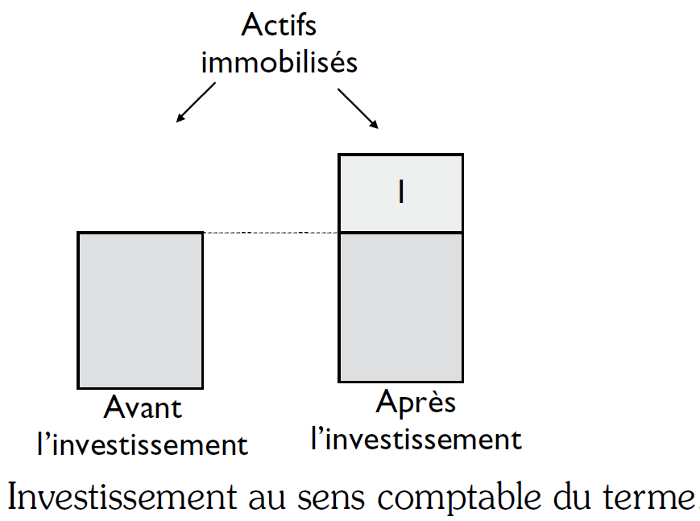
الاستثمار بالمعنى المحاسبي والاقتصادي هو التغيير الإيجابي (الزيادة) في رصيد (مخزون) رأس المال خلال فترة زمنية معينة (الإضافة إلى الأصول الثابتة).

Slide 4
وبما أنه لكل حجم معين من مخزون رأس المال طاقة إنتاجية مقابلة، فإن الاستثمار هو ذلك النشاط الذي يترتب على القيام به خلق طاقة إنتاجية جديدة أو زيادة الطاقة الحالية أو على الأقل المحافظة على الطاقة الإنتاجية للمؤسسة. ومن أمثلة ذلك إقامة مصنع جديد والتوسع في المصنع الموجود حاليا لدى المؤسسة، وكذلك استبدال الأصول الحالية بأصول أخرى أكثر كفاءة وذات طاقة أكبر، وغير ذلك من المشروعات الاستثمارية.

Slide 5
هناك خاصيتين هامتين تميزان النشاط الاستثماري عن النشاط الجاري، هما:
أ – زيادة عنصر عدم التأكد المرتبط بتقديرات النشاط الاستثماري فالنشاط الاستثماري يتطلب عمل تنبؤات طويلة الأجل لإيرادات وتكاليف المشروع الاستثماري سواء من حيث مقدارها أو الوقت المتوقع لحدوثها ولا شك أنه كلما توغلنا في المستقبل وحاولنا التنبؤ زاد عنصر عدم التأكد المرتبط بتقديراتنا، وذلك بعكس النشاط الجاري حيث يقل عنصر عدم التأكد.

Slide 6
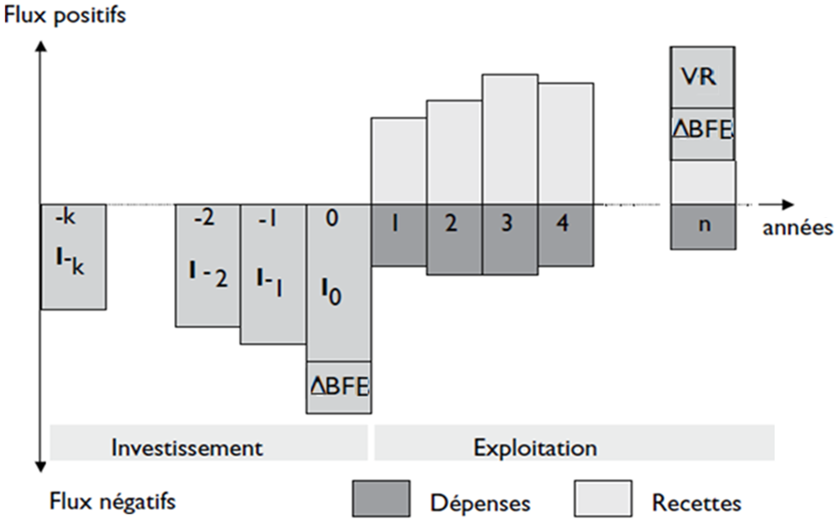
ب – أن العائد من النشاط الاستثماري يتحقق بعد فترة زمنية طويلة نسبياً من حدوث الإنفاق الاستثماري. كما أن هذا العائد لا يتحقق دفعة واحدة وإنما ينتشر عادة على مدى فترة زمنية طويلة.

Slide 7
أنواع المشاريع الاستثمارية
يمكن تصنيف المشاريع الاستثمارية حسب الغرض منها إلى:
مشاريع التجديد والإحلال: وتشمل شراء أصول ثابتة لتحل محل الأصول التي تم إهتلاكها أو تقادمت (فيزيائيا أو تكنولوجيا) وذلك بغرض المحافظة على الطاقة الإنتاجية أو تقليل تكلفة الإنتاج.
مشاريع التوسع: وتشمل الاستثمارات في أصول ثابتة إضافية بغرض زيادة الطاقة الإنتاجية أو إنتاج منتج جديد. وضمن هذا النوع يمكن التمييز بين مشاريع التوسع الداخلي ومشاريع التوسع الخارجي (الاستحواذ على مؤسسات أخرى قائمة).

Slide 8
مشاريع التطوير والتحديث: وتشمل الإنفاق الرأسمالي لإنتاج منتج جديد أو تحسين وتحديث المنتجات القديمة.
يعامل النوع الأول من المشاريع على أنها تهدف إلى المحافظة على الطاقة الإنتاجية أما الباقي فتعامل على أنها تهدف إلى زيادة هذه الطاقة.
كما تجدر الإشارة إلى أن جميع المشاريع المذكورة هي عبارة عن مشاريع إختيارية، وهناك نوع آخر توصف بأنها مشاريع إلزامية ويتعلق الأمر بمشاريع تطبيق معايير الأمان المهني و/أو الحفاظ على البيئة، وهي تتضمن في الغالب مشاريع غير مدرة للإيرادات.

Slide 9
خصائص الاستثمارات حسب أهدافها والمخاطر المرتبة بها
 | الأهداف | المنتجات | السوق | التكنولوجيا
الإحلال | المحافظة على الطاقة الإنتاجية | معروفة | معروف | معروفة
التحديث | تحسين الطاقة الإنتاجية | معروفة | معروف | غير معروفة
التوسع | زيادة الطاقة الإنتاجية | معروفة | غير معروف | معروفة
التطوير | استحداث أنشطة ومنتجات لم تكن موجودة في السوق | غير معروفة | غير معروف | غير معروفة
منخفضة
الـمـخـاطـر
مرتفعة

Slide 10
توسيع الطاقة الإنتاجية والمخاطر
توسيع الإستثمار في الأصول الثابتة يؤدي إلى زيادة مصاريف الاهتلاك والصيانة، وهي مصاريف تدخل ضمن التكاليف الثابتة، وتخصم من المبيعات لغرض حساب نتيجة الاستغلال بغض النظر عن مستوى المبيعات الذي تحققه المؤسسة، لذلك قد تتسبب هذه التكاليف في وقوع خسارة إذا كانت المبيعات منخفضة.
فتوسيع الطاقة الإنتاجية يزيد من نسبة التكاليف الثابتة إلى إجمالي التكاليف (زيادة درجة رافعة التشغيل) ويرفع بالتالي من مخاطر أعمال المؤسسة (يرفع من نقطة التعادل BEP)، هذا يعني أن احتمال عدم مقدرة المؤسسة على الوصول إلى نقطة التعادل في حالة الركود الإقتصادي يزداد.
تحليل دورة الاستثمار
10

Slide 11
كما أن عدم التوازن في مستوى الإستثمار في الأصول الثابتة سوف يترتب عنه تحمل مخاطر إضافية. فإذا كان هناك استثمار فائض عن الحاجة في الأصول الرأسمالية فإن ذلك سيؤدي إلى طاقة إنتاجية فائضة، مما يؤدي إلى ارتفاع تكلفة الإنتاج واضطرار المؤسسة إلى البيع بأسعار مرتفعة (غير تنافسية)، فتنخفض مبيعاتها وأرباحها. أما إذا لم تكن هناك طاقة إنتاجية كافية لسد حاجة الطلب على منتجات المؤسسة، فإن المؤسسة سوف تخسر مبيعات وأرباح محتملة.

Slide 12
ثانيا: تحليل دورة الاستثمار
يمر المشروع الاستثماري خلال حياته بثلاثة مراحل قبل أن تتم تصفيته، وتمتد دورة الاستثمار لتغطي المرحلتين الأخيرتين اللتان تسبقان التصفية:
1- مرحلة ما قبل الاستثمارPre investment Phase : وتمثل مرحلة دراسة الجدوى، بمعنى اختبار مدى صلاحية مشروع استثماري مقترح للتنفيذ (التشغيل) لما يترتب عنه من ربحية مستقبلا. إذ يتطلب الأمر التأكد من ربحية المشروع قبل إنشائه.
في الماضي كان التحليل الحدي هو المستخدم في تقييم وانتقاء المشاريع الاستثمارية

Slide 13
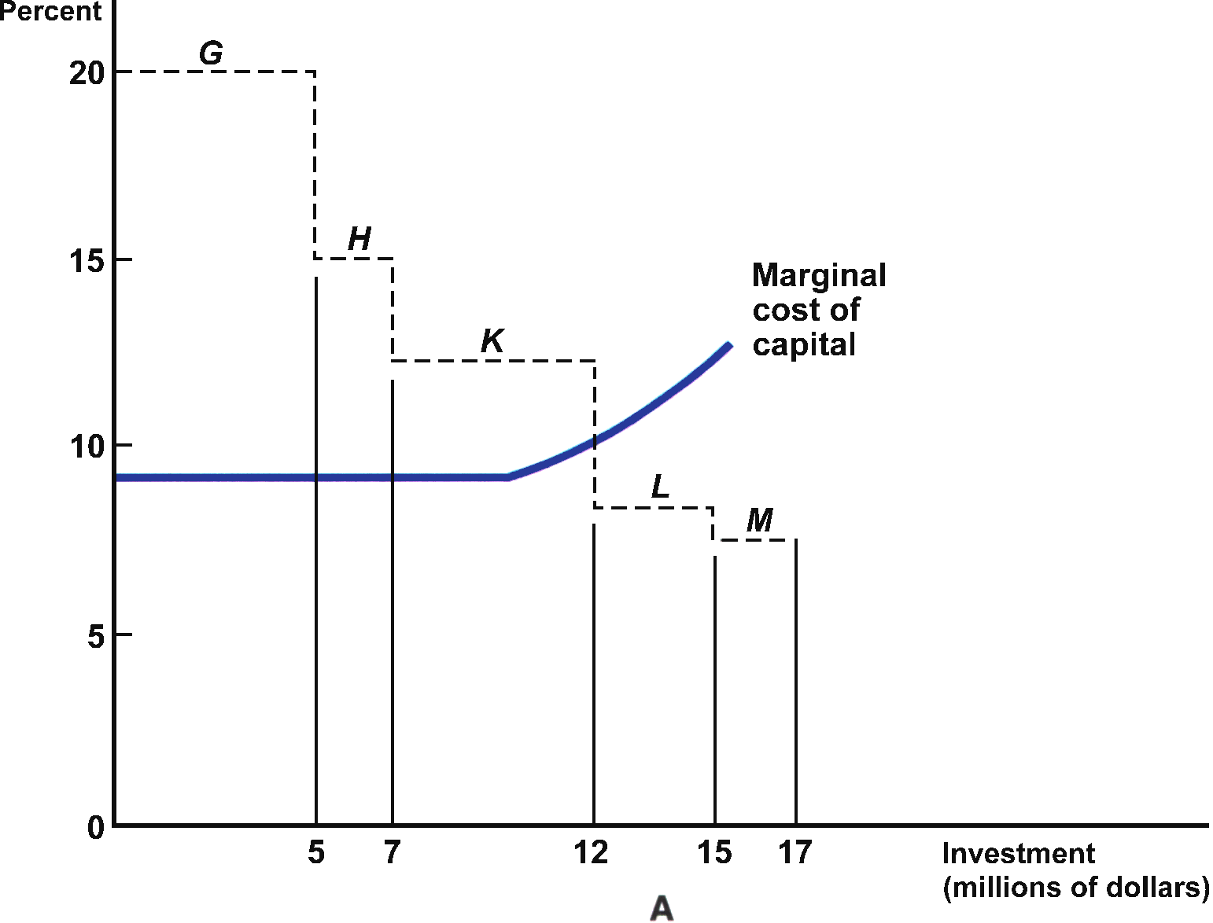
منهجية التحليل الحدي في انتقاء المشاريع الاستثمارية
تحليل دورة الاستثمار
13

Slide 14
المنهجية الحديثة في انتقاء المشاريع الاستثمارية
بعد تحديد الفرص الاستثمارية المتاحة تمر عملية الإختيار (اتخاذ القرار) بالمراحل التالية:
تقدير التدفقات النقدية المستقبلية المتوقعة من المشروع؛
إيجاد القيمة الحالية لكل تدفق نقدي على أساس معدل خصم مساوي لتكلفة رأس المال المستخدم لتمويل المشروع؛
جمع القيم الحالية للتدفقات النقدية للوصول إلى القيمة الكلية للمشروع؛
مقارنة القيمة الكلية للمشروع مع تكلفته واتخاذ قرار قبوله أو رفضه تبعا لنتيجة المقارنة.

Slide 15
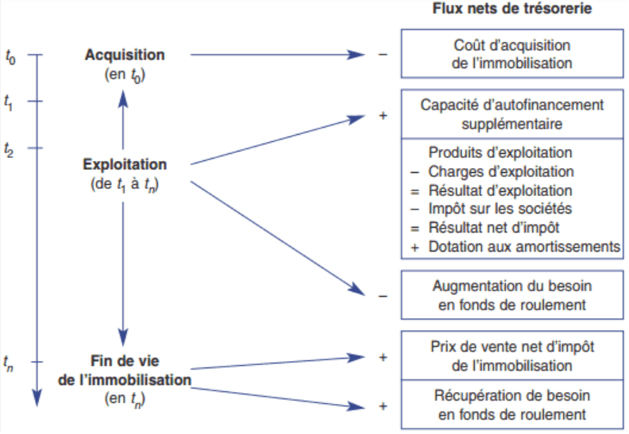
تقدير التدفقات النقدية المستقبلية
تكاليف حيازة
الأصول الثابتة
صافي التدفق النقدي NCF
المبيعات
- تكاليف التشغيل
= ربح التشغيل
- الضريبة على الربح
= ربح التشغيل بعد الضريبة
+ مخصص الإهتلاك

Slide 16
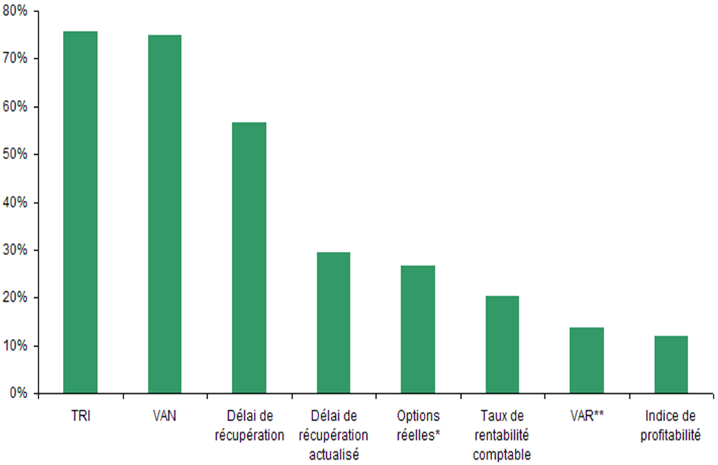
تقييم المشاريع الاستثمارية: هناك عدد من معايير التقييم
اكثرها تفضيلا لدى المدراء الماليين: معدل المردود الداخلي، صافي القيمة الحالية، فترة الاسترداد ...، وذلك حسب نتائج مسح أجري في دول الاتحاد الأوربي.
كل معايير التقييم مبنية على خصم التدفقات النقدية باستثناء معيارين فقط هما: فترة الاسترداد البسيطة، معدل العائد المحاسبي.
تحليل دورة الاستثمار
16

Slide 17
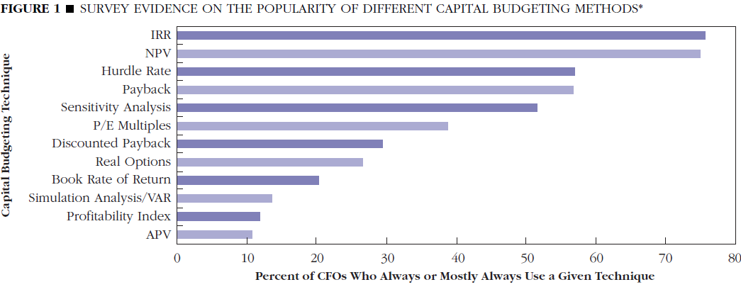
نفس النتائج تقريبا توصل إليها مسح مشابه أجري في الولايات المتحدة، حيث ظلت تقنيات: معدل المردود الداخلي، صافي القيمة الحالية وفترة الاسترداد، تتصدر قائمة التفضيلات.

Slide 18
تؤكد الدراستان المذكورتان أن ميل المؤسسات لاستخدام أساليب خصم التدفقات النقدية ينخفض كلما كان حجم المؤسسة أصغر، وأرجعوا ذلك إلى الأسباب التالية:
ينصب اهتمام مجمل المؤسسات الصغيرة على السيولة، وأفضل مؤشر يمثل هذا العامل هو فترة الاسترداد. فطول فترة الاسترداد يعني أن الأموال المستثمرة في المشروع ستبقى مجمدة لفترة طويلة، وهذا ما يقلل من درجة السيولة.
الاعتقاد السائد بأن صغر حجم المشروعات لا يتلاءم مع مجهودات تطبيق أساليب خصم التدفقات النقدية.

Slide 19
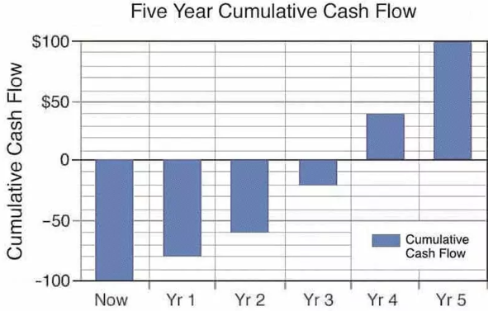
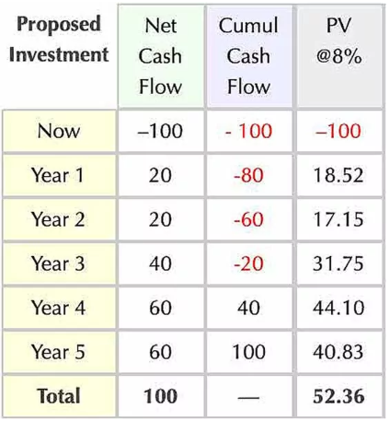
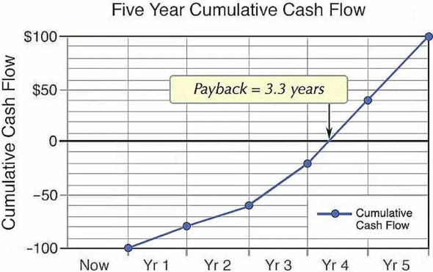
مؤشر فترة الاسترداد Payback
تحليل دورة الاستثمار
19

Slide 20
مؤشر صافي القيمة الحالية NPV

Slide 21
مراحل المشروع الاستثماري
دراسة الجدوى الأولية
(الإختيار)
دراسة فرص الإستثمار (التعرف)
دراسة الجدوى التفصيلية (التحضير)
مرحلة ما قبل الإستثمار
تقرير التقييم
الإغلاق
التفاوض والتعاقد
مرحلة
التشغيل
التوسع والتطوير
مرحلة
الإستثمار
التصميم الهندسي
الإنشاء والتصنيع
الإحلال والإصلاح
التسويق التجريبي
التشغيل التجاري
التدريب
التشغيل التجريبي
دورة الاستثمار

Slide 22
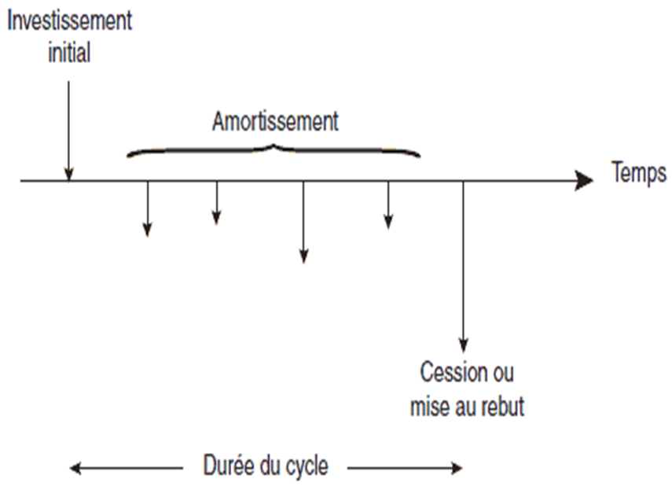
دورة الاستثمار
مرحلة الانشاء
أو الاستثمار
Investment Phase
مرحلة التشغيل
Operation Phase
تحليل دورة الاستثمار
تحليل دورة الاستثمار
22
22

Slide 23
2- مرحلة الانشاء أو الاستثمار Investment Phase: وهي مرحلة تنفيذ المشروع، وتبدأ بعد الانتهاء من المرحلة الأولى في حالة ما إذا كان قد تم اتخاذ القرار بالموافقة على الاستثمار.
وتشمل هذه المرحلة المراحل الفرعية التالية:
أ) التصميمات الهندسية للمشروع.
ب) طرح العطاءات، التفاوض، التعاقد.
ج) الإنشاءات بما فيها تركيب المعدات.
د) التدريب.
هـ) التجارب وبدء التشغيل.

Slide 24
3- مرحلة التشغيل Operation Phase: وهي تستمر طيلة عمر المشروع ويتم فيها القيام بالإنتاج الاقتصادي مع مراعاة رصد وحل أية مشكلات فنية قد تظهر أثناء التشغيل.
وتتضمن هذه المرحلة على المدى القصير:
أ) استيعاب الأساليب الفنية للإنتاج.
ب) المحافظة علي كفاءة تشغيل المعدات.
ج) رفع إنتاجية العمالة.
كما تتضمن على المدى الطويل:
أ) ترشيد التكلفة.
ب) الاستغلال الأمثل للطاقات الإنتاجية المتاحة.
ج) عمليات الإحلال والتجديد.

Slide 25
دورة الإستثمار من منظور مالي
خلال دورة الإستثمار، يتم شراء أصول ثابتة، تهيئتها، ضبطها واستعمالها خلال عدة دورات استغلال وعند نهاية مدة حياتها أو عدم كفاية إنتاجيتها أو نظرا للتقدم التكنولوجي، يتم التنازل عنها أو التخلي عنها.
تتضمن دورة الإستثمار من منظور مالي ثلاثة مراحل:

Slide 26
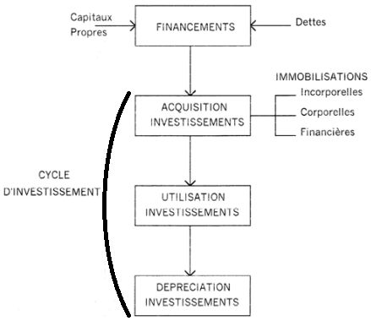
وبعد هذه المرحلة الأخيرة يمكن أن تبدأ دورة إستثمار جديدة

Slide 27
مرحلة حيازة الأصول الثابتة: وهي عملية تملك لوسائل إنتاجية طويلة الأجل لا تفنى من أول استعمال لها (مباني، أراضي، آلات ومعدات ...)، معدة لغرض الاستغلال بقصد الحصول على إيراد من استخدامها في العملية الإنتاجية لعدة دورات، وليس بقصد إعادة بيعها وتحويلها إلي نقدية خلال دورة النشاط الواحدة.

Slide 28
مبالغ | العناصر
 | ثمن شراء أو تكلفة تصنيع الأصل الثابت خارج الرسم
 | + الرسوم الجمركية ومصاريف التأمين
 | + تكاليف ملحقة (مصاريف نقل وتركيب، تدريب عمال...)
 | + الجزء غير المسترجع من الضريبة على القيمة المضافة
 | = تكاليف حيازة الأصول الثابتة
ملاحظة: تتخذ هذه التكاليف أساسا لحساب أعباء الإهتلاك السنوية للأصل.

Slide 29
مرحلة تشغيل الأصول الثابتة لإسترجاع الإنفاق على تلك الوسائل الإنتاجية (الأصول الثابتة) طول مدة حياتها بفضل التدفقات النقدية المتولدة من تشغيل هذه الأصول.
ذلك أن الطاقة الإنتاجية للأصول الثابتة، تسمح من خلال عملية التشغيل باشتقاق دخل، يكون بداية في شكل انتاج مادي ثم في شكل ربح تشغيلي بعد بيع الإنتاج المحقق. على أن استمرارية عملية التشغيل للمحافظة على استدامة الدخل، لا تعني بالضرورة الإضرار بالطاقة الإنتاجية للأصول، طالما تتضمن رصد الإهتلاكات التي تستخدم في تجديد واحلال تلك الأصول للمحافظة على طاقتها الإنتاجية.

Slide 30
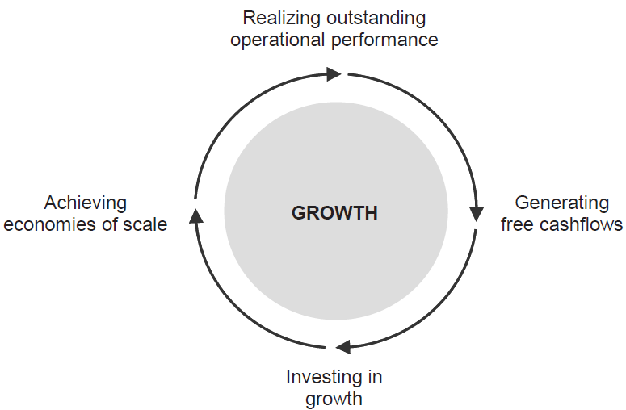
الحلقة الحميدة بين الاستثمار والتدفقات النقدية (الأرباح والاهتلاك)
تحقيق أداء تشغيلي متميز
EBIT
تحقيق وفرات حجم
توليد تدفقات نقدية
NCF = EBIT(1 – t) + A
الاستثمار في مزيد من النمو
30

Slide 31
مرحلة التنازل عن الأصول الثابتة بنهاية عمرها الإفتراضي: في معظم الحالات تباع الأصول الثابتة كخردة بعد انتهاء عمرها الإنتاجي، وفي هذه الحالة تولد تدفقا نقديا داخلا يمثل صافي حصيلة البيع بعد الضريبة.
كما يمكن التخلص من الأصول الثابتة قبل نهاية عمرها الإنتاجي، وذلك رغبة في استبدال المتقادم منها تكنولوجيا (أي التي انتهى عمرها الاقتصادي) بأصول أخرى أكثر تطورا، وفي هذه الحالة لا تباع الأصول الثابتة كخردة وإنما تباع في حالة جيدة بسعر تنازل معتبر، غالبا ما يقل عن القيمة المتبقية للأصل.

Slide 32
على خلاف دورة الاستغلال فإن دورة الاستثمار هي دورة طويلة قد تمتد لعدة سنوات، أي قد تضم دورة استثمار واحدة عددا من دورات الإستغلال.
التنازل عن الأصول الثابتة بنهاية عمرها الانتاجي
مرحلة ما قبل الاستثمار
تشغيل الأصول الثابتة لإسترجاع الإنفاق المبدئي
حيازة الأصول
الثابتة

Slide 33
ثالثا: أهمية الاهتلاك في توليد التدفقات النقدية التشغيلية
تنتظر المؤسسة من مشروع الاستثمار إما أن يولد صافي تدفقات نقدية داخلة، أو أن يحقق وفرات من مختلف تكاليف التشغيل. والقاعدة الرئيسية التي يستند إليها قرار الاستثمار هي أن التدفقات النقدية الإضافية هي التي يجب أخذها بعين الإعتبار وليس النتائج المحاسبية المتحصل عليها. وهذا ما يطرح مشكلة كيفية معاملة الاهتلاك كعبء غير نقدي.
يمثل الاهتلاك عبء فعلي يجب أخذه في الاعتبار عند حساب ربح العمليات، ولكنه ليس تدفقا نقديا خارجا، وإنما التدفق النقدي حدث في السابق عند شراء الأصول الثابتة موضوع الاهتلاك.

Slide 34
رغم ما ينجم عن عملية حيازة الأصول الثابتة من تدفق نقدي خارج، فإن الأعراف المحاسبية لا تسمح باقتطاع تكلفة الاستثمار المبدئي (قيمة الأصل الرأسمالي) من الإيرادات النقدية (كتدفق نقدي داخل)، وتسمح بدلا من ذلك باقتطاع أعباء الاهتلاك سنويا طوال العمر الإنتاجي للأصل، لتوزيع تكلفة الأصل على مدى عمره الانتاجي.
لكن من منظور مالي لا بد من إضافة الاهتلاك من جديد، حتى يعكس مستوى النقدية في المؤسسة الذي هو أعلى مما يصوره رقم صافي الربح، وذلك بمقدار الاهتلاك.

Slide 35
قسط الاهتلاك
صافي الربح

Slide 36
يمثل الإهتلاك أحد المكونات الرئيسية للتمويل الذاتي للمؤسسات، ومن ثم فهو يحدد قدرة الاستثمارات على إعادة تمويل نفسها سواء من أجل المحافظة على الطاقة الإنتاجية (تمويل البقاء) أو التوسع في هذه الطاقة (تمويل النمو).
غير أن الاهتلاك في حد ذاته ليس مصدرا للنقد، ولكنه يؤثر على التدفق النقدي، ويمكن أن يحسن الوضع النقدي للمؤسسة بشكل غير مباشر. أما المصدر الأساسي لكل مكونات التمويل الذاتي فهو المبيعات.

Slide 37
إيرادات المبيعات
(الإيراد الأساسي
من التشغيل)
أعباء التشغيل النقدية (بخلاف الإهتلاك)
إجمالي أعباء التشغيل
فائض التشغيل (الفائض القابل للتوزيع وإعادة الاستثمار)
الإهتلاك
ربح التشغيل
فوائد القروض
ضريبة الربح
توزيعات أرباح
أرباح محتجزة
الفائض القابل لإعادة الاستثمار
التمويل الذاتي

Slide 38
المكونات الرئيسية للتمويل الذاتي
الأرباح المحتجزة
مخصصات الاهتلاك
تعويض التآكل المادي والمعنوي للاستثمارات
تمويل ذاتي للنمو
التمويل الذاتي
تمويل ذاتي للبقاء
يساهم التمويل الذاتي بنسبة هامة في تمويل الاستثمار في الأصول
الثابتة للمؤسسات (70% - 85%)، ويستحوذ مجمع الاهتلاك على
حصة الأسد من هذه المساهمة بنسب تتراوح ما بين 75% و90%.

Slide 39
على خلاف الأرباح المحتجزة التي تعتبر عنصرا من عناصر التمويل الذاتي الذي يهدف إلى الانماء والتوسع، فإن الاهتلاك الهدف منه إعادة التكوين التدريجي للأصول للمحافظة على الطاقة الانتاجية ومن ثم على القدرة الإيرادية (الكسبية) للمؤسسة (المحافظة على قدرة المؤسسة على توليد الإيرادات = تمويل ذاتي للبقاء).
إذن هناك علاقة تأثير متبادل بين المبيعات ورصد الاهتلاك كتمويل ذاتي للبقاء، فالمبيعات هي مصدر هذا النوع من التمويل، من جهته يساهم الاهتلاك في استدامة المبيعات، عندما يعمل على تجديد الأصول الثابتة باستمرار.

Slide 40
القدرة الإيرادية (الكسبية) للمؤسسة
التدفق النقدي
الأصول الإقتصادية
العائد على الإستثمار
معدل دوران
الأصول
الاهتلاك
ربح التشغيل بعد الضريبة
المبيعات
هامش الربحية

Slide 41
لا تقتصر مساهمة الاهتلاك في تمويل البقاء فقط، بل قد تمتد إلى تمويل التوسع بشراء أصول ثابتة جديدة، غير أن ذلك يحدث في حالات معينة، وذلك في الفترات التي تشهد انخفاض أسعار شراء الأصول الثابتة، حيث تكون تكلفة الاحلال أقل من التكلفة الأصلية التي يحسب على أساسها قسط الاهتلاك.
في الواقع شهد العالم منذ التسعينات انخفاضا مستمرا في أسعار السلع الرأسمالية مقارنة بأسعار السلع الاستهلاكية، الأمر الذي شجع مدراء المؤسسات في الأسواق الصاعدة على اتخاذ قرارات التجديد والتوسع بمزيد من الاطمئنان.

Slide 42
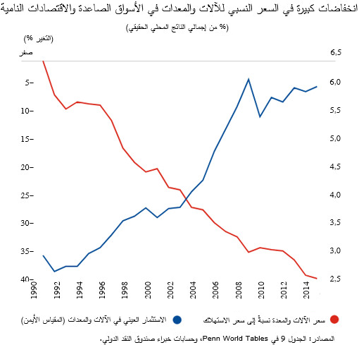

Slide 43
رغم أن الإهتلاك يؤدي إلى تخفيض الربح الخاضع للضريبة، إلا أنه لا يشكل في حد ذاته تدفقا نقديا، بل إنه يؤدي إلى تقليل التدفق النقدي الخارج في شكل ضرائب على الأرباح. وعند إضافته إلى الربح التشغيلي بعد الضريبة نتحصل على التدفق النقدي المتاح لتمويل استثمارات الإحلال والتوسع.
لذلك لا عجب من أن نلحظ مؤسسات تتكبد خسائر تشغيلية كبيرة دون أن تعاني من عجز في السيولة، وهي حالة المؤسسات التي يمثل الاهتلاك فيها قسما كبيرا من التكاليف كشركات الكهرباء، فطالما كانت الخسائر المحققة أقل من أعباء الاهتلاك كان صافي التدفق النقدي لهذه الشركات موجبا.

Slide 44
التدفق النقدي | الربح المحاسبي
4000 | 4000 | المبيعات
2400 | 2400 | - تكاليف التشغيل النقدية
1600 | 1600 | = فائض إجمالي للاستغلال
400 | 400 | - مخصص الإهتلاك
1200 | 1200 | = نتيجة الإستغلال
300 | 300 | - الضريبة على الربح
900 | 900 | = النتيجة بعد الضريبة
400 |  | + مخصص الإهتلاك(A)
1300 |  | = صافي التدفق النقدي NCF
NCF = EBIT.(1 – t) + A
EBITA
EBIT
EBIT.(1 – t)

Slide 45
التدفق النقدي | الربح المحاسبي
4000 | 4000 | المبيعات
2400 | 2400 | - تكاليف التشغيل النقدية
1600 | 1600 | = فائض إجمالي للاستغلال
 | 400 | - مخصص الإهتلاك
 | 1200 | = نتيجة الإستغلال
400 | 300 | - الضريبة على الربح
1200 | 900 | = النتيجة بعد الضريبة
100 | + الوفر الضريبي من الإهتلاك = t.A
1300 |  | = صافي التدفق النقدي NCF
NCF = EBITA.(1 – t) + t.A
EBITA
EBIT
EBIT.(1 – t)

Slide 46
التدفق النقدي | الربح المحاسبي
4000 | 4000 | المبيعات
3600 | 3600 | - تكاليف التشغيل النقدية
400 | 400 | = فائض إجمالي للاستغلال
600 | 600 | - مخصص الإهتلاك
- 200 | - 200 | = نتيجة الإستغلال
0 | 0 | - الضريبة على الربح
- 200 | - 200 | = النتيجة بعد الضريبة
600 |  | + مخصص الإهتلاك
400 |  | = صافي التدفق النقدي
NCF = EBIT.(1 – t) + A
EBITA
EBIT
EBIT.(1 – t)
طالما كانت الخسائر التشغيلية المحققة أقل من أعباء الاهتلاك فإن صافي التدفق النقدي سوف يكون موجبا
46

Slide 47
الإهتلاك المتسارع وأهميته في حالة مشاريع الاستبدال (الإحلال)
قد يرغب المستثمرون في استرداد سريع للتكلفة خلال السنوات الأولى من بداية حياة الأصول الثابتة، بغية تحقيق وفرات ضريبية أكبر في تلك الفترة، ومن ثم الزيادة في القيمة الحالية للتدفقات النقدية. ويتحقق ذلك بإتباع نظام الإهتلاك المتسارع (طريقة القسط المتناقص)، وهي إحدى طرق حساب قسط الإهتلاك الدوري للأصول الثابتة، وفيها يتم تحميل الفترات المالية الأولي بقيمة أعلى من مصروف اهتلاك الأصل، ثم تبدأ هذه القيمة في التناقص في الفترات التالية. وهناك عدة أساليب لتسريع الإهتلاك أشهرها: طريقة مجموع السنوات؛ وطريقة مضاعف الرصيد المتناقص.

Slide 48
نسب اهتلاك الأصول الثابتة استناداً إلى نظام الاسترداد السريع للتكلفة بطريقة مجموع السنوات
 | فئة الاهتلاك
الزمن | 3 سنوات | 5 سنوات | 7 سنوات | 10 سنوات
1 | (3/6 = 50%) | (5/15 = 33%) | (7/28 = 25%) | (10/55 = 18%)
2 | (2/6 = 33%) | (4/15 = 27%) | (6/28 = 21%) | (9/55 = 16%)
3 | (1/6 = 17%) | (3/15 = 20%) | (5/28 = 18%) | (8/55 = 15%)
4 |  | (2/15 = 13%) | (4/28 = 14%) | (7/55 = 13%)
5 |  | (1/15 = 7%) | (3/28 = 11%) | (6/55 = 11%)
6 |  |  | (2/28 = 7%) | (5/55 = 9%)
7 |  |  | (1/28 = 4%) | (4/55 = 7%)
8 |  |  |  | (3/55 = 5%)
9 |  |  |  | (2/55 = 4%)
10 |  |  |  | (1/55 = 2%)
 | 100% | 100% | 100% | 100%
48

Slide 49
ولما كانت طرق الاهتلاك المتسارع تتيح وفرا ضريبيا أعلى مقارنة بطرق القسط الثابت، وبما أن الخصم يخفض من القيمة الحالية للتدفقات النقدية كلما تأخرت سنة تحققها، فإن طرق الاهتلاك المتسارع هي المفضلة لدى الكثير من المدراء الماليين من أجل توليد القيمة، من خلال مشاريع الاستبدال التي تستهدف إحلال أصول ثابتة جديدة متطورة.
ذلك أن الإهتلاك بصفة عامة هو عنصر مؤثر في تحقيق التدفقات النقدية، وبتغيير الإهتلاك، زيادة أو نقصانا، يتغير الربح قبل الضريبة وتتغير الضريبة ومن ثم التدفق النقدي.

Slide 50
تأثير الاهتلاك على التدفق النقدي يحدث بشكل غير مباشر من خلال تخفيض أو زيادة مبلغ الضريبة.
إنخفاض الاهتلاك يؤدي إلى:
إرتفاع الاهتلاك يؤدي إلى:
زيادة الضرائب؛
زيادة الربح الصافي؛
انخفاض صافي التدفق النقدي.
انخفاض الضرائب؛
انخفاض الربح الصافي (النتيجة بعد الضريبة)؛
زيادة صافي التدفق النقدي.

Slide 51
EBITA(1 – t)
+ t.A
EBIT(1 – t)
+ A
4000 | 4000 | المبيعات
2400 | 2400 | - تكاليف التشغيل النقدية
1600 | 1600 | = فائض إجمالي للاستغلال
 | 600 | - مخصص الإهتلاك
 | 1000 | = نتيجة الإستغلال
400 | 250 | - الضريبة على الربح
1200 | 750 | = النتيجة بعد الضريبة
150 | 600 | + مخصص الإهتلاك أو الوفر الضريبي
1350 | 1350 | = صافي التدفق النقدي CFN
EBITA(1 – t)
EBIT(1 – t)

Slide 52
عملية إحلال أصول ثابتة جديدة محل أخرى أقل تطورا يتوقع لها أن تؤدي إلى زيادة الإنتاج والمبيعات و/ أو رفع جودة المنتج وتقليل التكاليف. فحتى ولو لم يترتب عن الاستبدال زيادة في المبيعات (ΔS = 0)، تبقى العملية مبررة لهدف تخفيض التكاليف (تحقيق وفرات في التكاليف) (ΔCOC < 0)، وينتج عن ذلك إضافة قيمة لأن التدفقات النقدية الإضافية في هذه الحالة ستكون موجبة:
ΔNCF = (ΔS – ΔCOC).(1 – t) + t.ΔA > 0
COC : أعباء التشغيل النقدية،
ΔNCF: التدفقات النقدية التي يضيفها الأصل الجديد.

Slide 53
مساهمة الاهتلاك في توليد تدفقات نقدية في حالة مشاريع الاستبدال
مساهمة غير مباشرة
مساهمة مباشرة
تحسين جودة المنتج ومن ثم تقليل التكاليف
(ΔCOC < 0)
زيادة الإنتاج ومن ثم المبيعات
(ΔS > 0)
زيادة قسط الاهتلاك ومن ثم زيادة الوفرات الضريبية
(t.ΔA > 0)
زيادة التدفقات النقدية التي يضيفها الأصل الجديد ΔNCF = (ΔS – ΔCOC).(1 – t) + t.ΔA > 0

